Slide 1
圆的扫描转换
钱文华
2022年4月6日

Slide 2

图形的扫描转换
简单方程产生圆弧
中点圆生成算法
实例

Slide 3
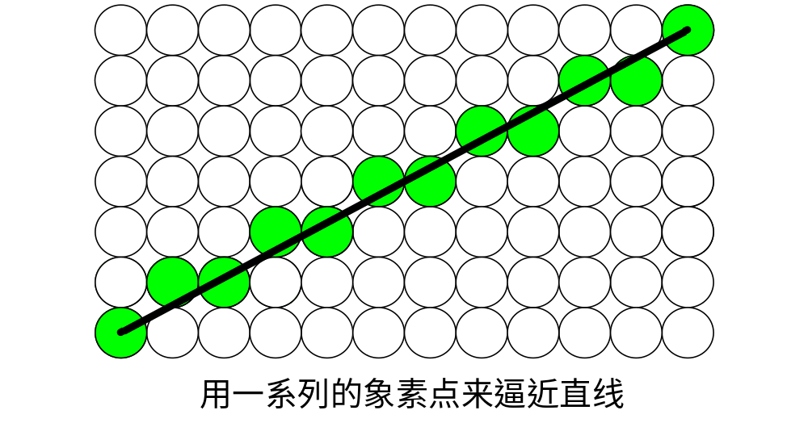
图形的生成：是在指定的输出设备上，根据坐标描述构造二维几何图形。
图形的扫描转换：在光栅显示器等数字设备上确定一个最佳逼近于图形的象素集的过程。

Slide 4
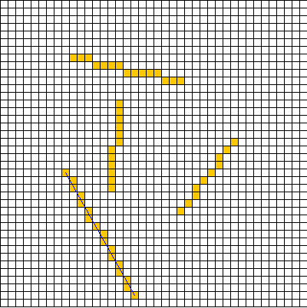
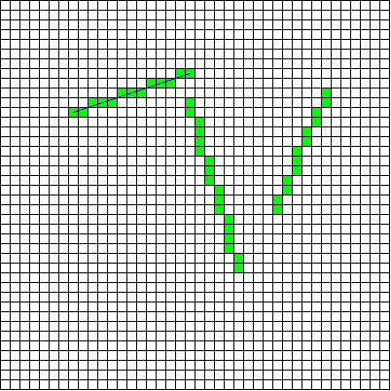
图形的扫描转换本质：离散量逼近连续量

Slide 5
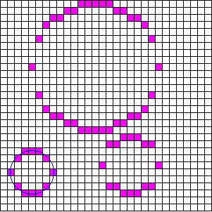
圆的扫描转换
解决的问题：
圆心在原点,绘制半径为整数R的圆
x²+y²=R²
圆心坐标(xc, yc),绘制半径为整数R的圆
(x－xc)²+(y-yc)²=R²

Slide 6
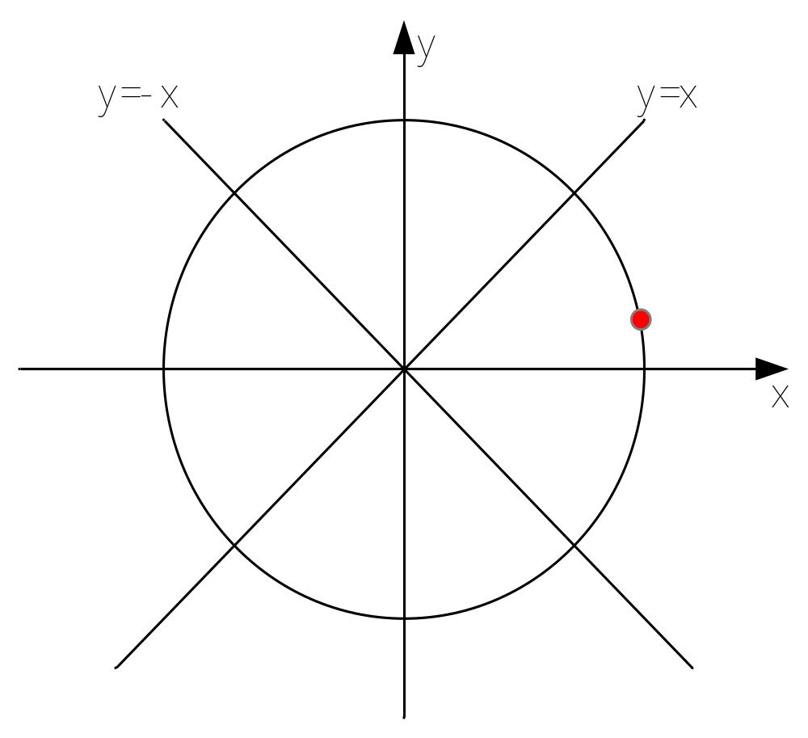

1.八分法画圆
(-y,x)
(y,x)
(-x,y)
(x, y)
(-x,-y)
(x,-y)
(-y,-x)
(y,-x)

Slide 7
伪代码
void circlePoint(int x , int y)
{
putpixel(x,y);
putpixel(y,x);
putpixel(-y,x);
putpixel(-x,y);
putpixel(-x,-y);
putpixel(-y,-x);
putpixel(y,-x);
putpixel(x,-y);
}

Slide 8
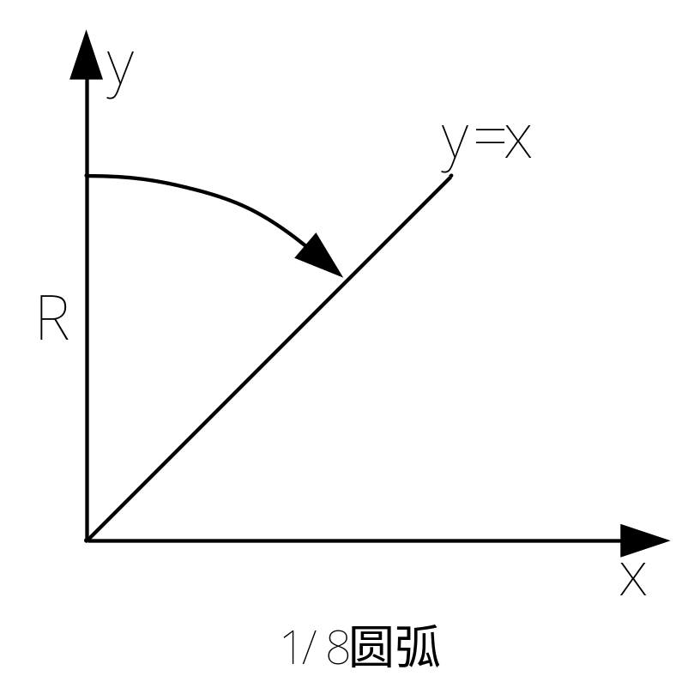
2.简单方程产生圆弧

Slide 9

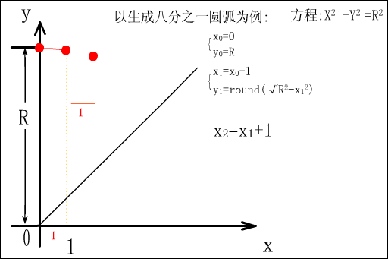
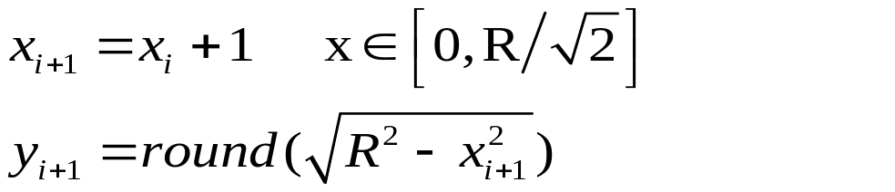
算法原理：利用其函数方程，直接离散计算
圆的函数方程为：

Slide 10
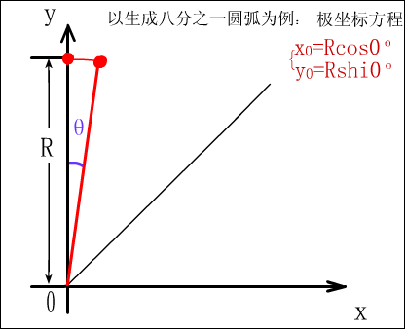
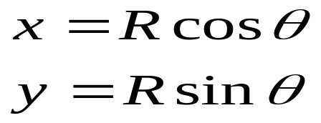
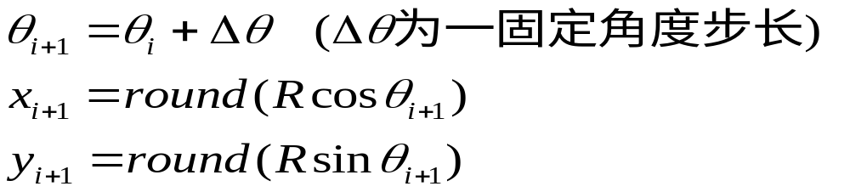
圆的极坐标方程为：

Slide 11
3.中点Bresenham画圆
构造函数F(x,y)=x²+y²-R²
对于圆上的点，有F(x,y)=0
y
x

Slide 12
3.中点Bresenham画圆
构造函数F(x,y)=x²-y²-R²
对于圆上的点，有F(x,y)=0
对于圆内的点，F(x,y)<0
y
x

Slide 13
3.中点Bresenham画圆
构造函数F(x,y)=x²-y²-R²
对于圆上的点，有F(x,y)=0
对于圆内的点，F(x,y)<0
对于圆外的点，F(x,y)>0
算法原理:
x方向上的更新
y方向上的更新
y
x

Slide 14
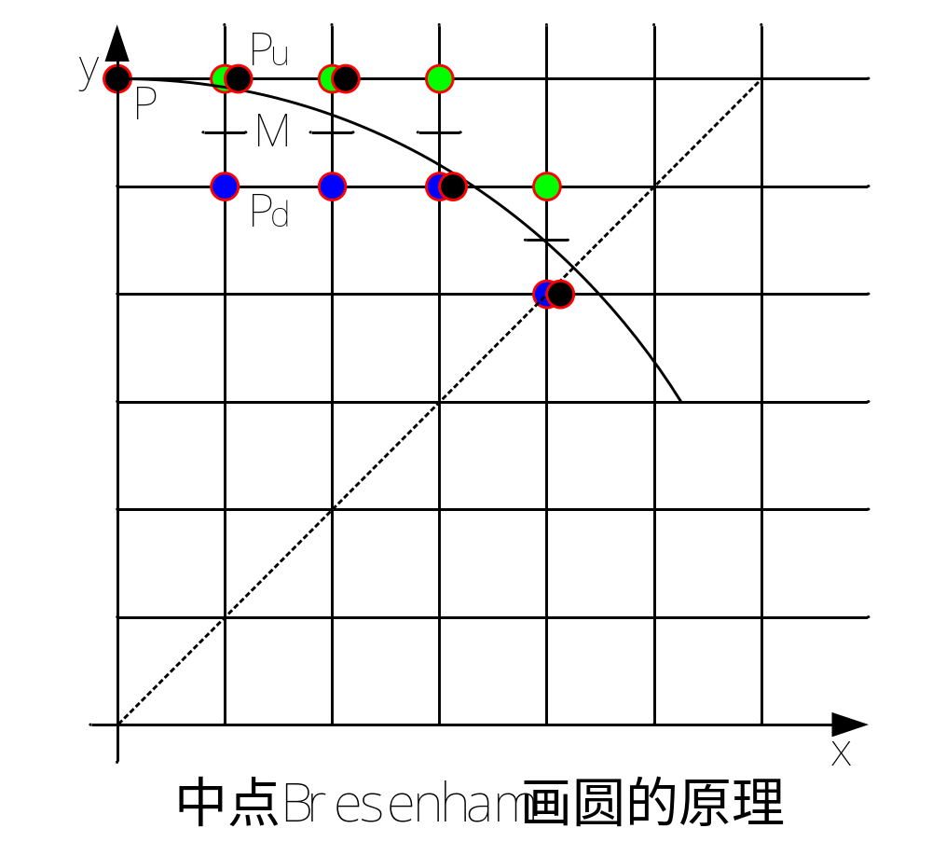

Slide 15
M的坐标为：M(x_{i} +1,y_{i}-0.5)
当F(x_{M},y_{M})<0时，取P_{u}(x_{i} +1,y_{i})
当F(x_{M},y_{M})>0时，取P_{d}(x_{i} +1,y_{i}-1)
当F(x_{M},y_{M})=0时，约定取P_{u}。
构造判别式：
当d≤0时，下一点取P_{u}(x_{i}+1,y_{i})；
当d>0时，下一点取P_{d}(x_{i}+1,y_{i}-1)。

Slide 16
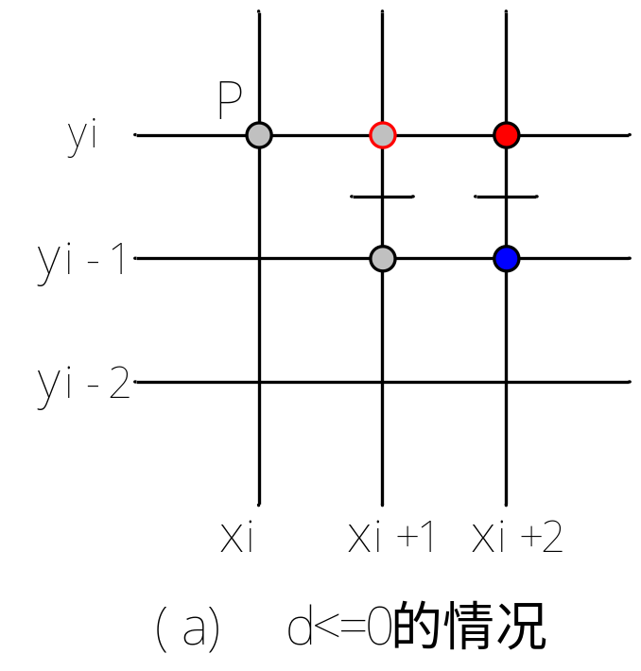
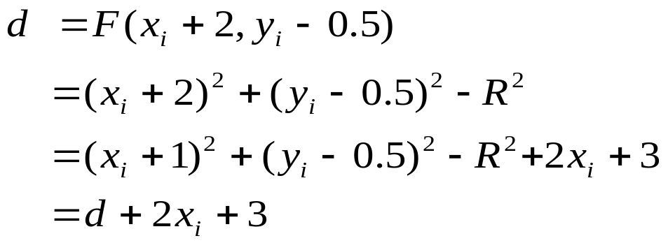
误差项的递推
d≤0：

Slide 17
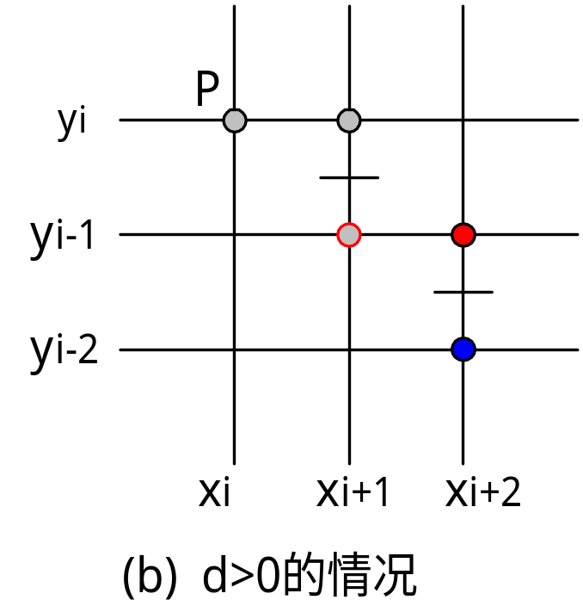
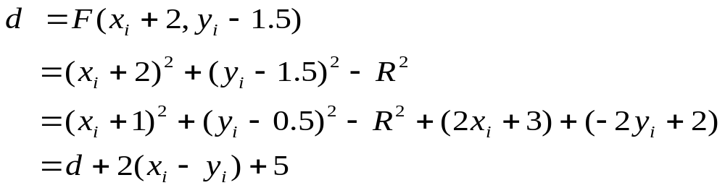
误差项的递推
d>0：

Slide 18
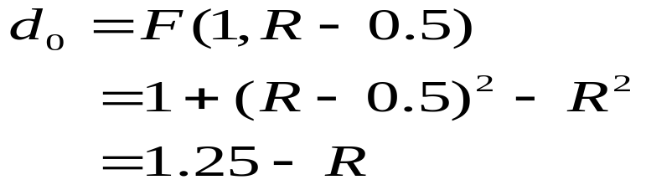
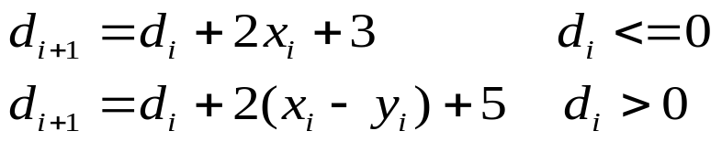
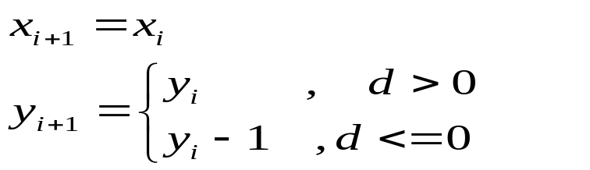
判别式的初始值
判别式的递推
x与y的更新

Slide 19
算法步骤：
1.输入圆的半径R。
2.计算初始值d=1.25-R、x=0、y=R。
3.绘制点(x,y)及其在八分圆中的另外七个对称点。
4.判断d的符号。若d≤0，则先将d更新为d+2x+3，再将(x,y)更新为(x+1,y)；
否则先将d更新为d+2(x-y)+5，再将(x,y)更新为(x+1,y-1)。
5.当x<y时，重复步骤3和4。否则结束。

Slide 20
改进：用d-0.25代替d
算法步骤：
1.输入圆的半径R。
2.计算初始值d=1-R、x=0、y=R。
3.绘制点(x,y)及其在八分圆中的另外七个对称点。
4.判断d的符号,若d≤0，则先将d更新为d+2x+3，再将(x,y)更新为(x+1,y)；否则先将d更新为d+2(x-y)+5，再将(x,y)更新为(x+1,y-1)。
5.当x<y时，重复步骤3和4。否则结束

Slide 21
伪代码
void MidBresenhamcircle(int r)
{
int x, y, d;
x=0; y=r; d=1-r; /*赋初值*/
while(x<y) /*循环退出条件*/
{
circlePoint(x,y); /*绘制一个点*/
if (d<0) d+=2*x+3; /*判别式更新*/
else {
d+=2*(x-y)+5;
y--; /*y方向上走一步*/
}
x++; /*x方向上走一步*/
} /*while循环结束*/
}

Slide 22

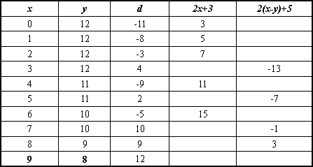
实例
初始值
初始点
（0，12）
结束点
x >= y
R=12 的1/8 圆弧段的判别式及坐标值

Slide 23
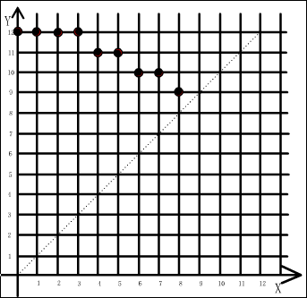
1/8 圆弧离散点的产生

Slide 24
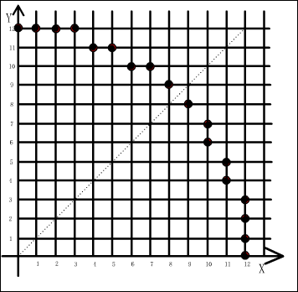
画出对称象素点

Slide 25
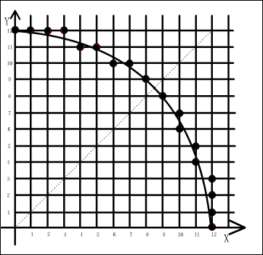
离散点对连续点的逼近

Slide 26

Thank you!

